Slide 1
Projet One Bee

Slide 2
Plan
Présentation des acteurs
Objectif
Fonctionnalités
Affichage des graphiques
Affichage du flux vidéo
Technologie utilisées
Solution
html/css
Passage de xml à MySQL
Php/js
Passage de Chart.js à Highcharts
Gestion de projet
Dans le groupe
Avec les personnes tierces
Bilan

Slide 3


Présentation des acteurs
David BOZON
Solène DEMARS
Gaétan DEPREZ
Émilie PARDOEN
Jérémy VALETTE

Slide 4
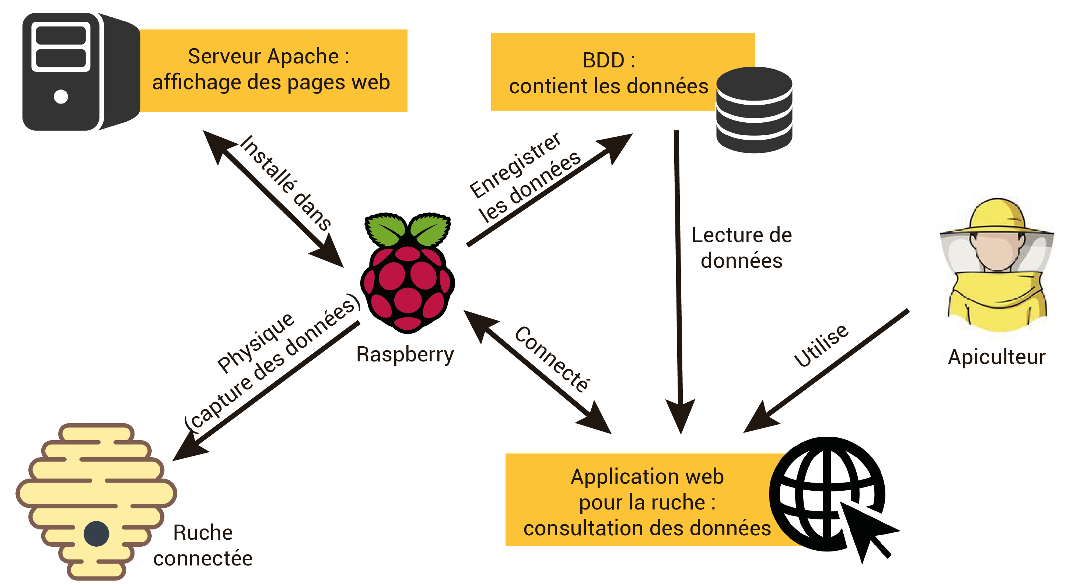
Objectif

Slide 5
Affichage des graphiques
Un graphique temps réelle
Deux graphique d’études
Export des graphiques sous différents format

Slide 6
Affichage du flux vidéo
Affichage en direct
Compteur en temps réelle
Redémarrage

Slide 7









Technologie utilisées
php/html/css/js
Bootstrap
Highcharts
Ajax/jQuery
MySQL
Motion
Raspberry pi 3

Slide 8
html/css
Supporté par toutes les machines
Simple à maintenir
Répond à nos attentes
Passage de css, entièrement à la main, à bootstrap

Slide 9
Passage de xml à MySQL et Php/js
Plus simple pour stocker et traiter les données
Php pour communiquer avec la base de données
Js pour actualiser le compteur et gérer l’affichage des graphiques

Slide 10
Passage de Chart.js à Highcharts
Conseillé par le client
Options supplémentaires
Export pris en charge

Slide 11


Gestion de projet dans le groupe
Répartition des différentes fonctionnalités : Trello
Mise en commun du travail : Github

Slide 12
Avec les personnes tierces
Client
Versionning
Réunion régulière
ESET
Principalement par mail
Réunion

Slide 13
Bilan
Problème
Coordination avec les ESET
difficultés de compréhension de la mission
Appris
Travailler en équipe
Se coordonner avec des personnes externes au groupe
Versionning
Apprentissage des technos

Slide 14
MERCI
bonnes vacances

